Slide 1

Plano de projeto Sistema eletrônico de documentos
Eugênio Cartagena Rodrigues

Slide 2
The project
Esse é um projeto destinado do Instituto Federal do Rio Grande do Sul – Campus Restinga.
O Instituto Federal da restinga não possui um sistema de solicitação de documentos próprio, necessitando utilizar meios como e-mail e formulários que aumentam a demora para entrega dos pedidos. Esse projeto tem como objetivo o desenvolvimento de um sistema eletrônico de documentos (GED) próprio para o IF da restinga, aumentando a eficiência nas solicitações de documentos e beneficiando tanto os aluno quanto a administração do campus.
Objetivos:
Criação de um sistema GED para o campus.
Identificar os documentos a serem utilizados no sistema.
Implementar no sistema > assinatura digital.
Implementar o sistema no campus.

Slide 3

O que é um sistema GED?
A gestão documental pode ser resumida como um meio de fazer o controle de um documento, controlando desde a sua produção até o destino final que o documento terá, como eliminação ou guarda permanente.
Um sistema de gestão eletrônica de documentos é a versão computadorizada da gestão de documentos, criando ou transformando os documentos físicos para digitais e os arquivando também em meio digital.

Slide 4
Definições e acrônimos
Termo | Definição
Documento Digital | Documento em formato digital.
GED | Gerenciamento Eletrônico de Documentos.
API’s | Um software de algum serviço/funcionalidade para utilizar em algum outro software.
Software/Programa | É o sistema a ser desenvolvido – Um serviço computacional.

Slide 5
Contatos externos – Envolvidos
Cliente > Instituto Federal do Rio Grande do Sul – Campus Restinga
Contato: gabinete@restinga.ifrs.edu.br
Suporte técnico > DTI do campus
Contato: dti@restinga.ifrs.edu.br
Gerente do projeto/Dev > Eugênio Cartagena Rodrigues
Contato: eugenio.tnt@hotmail.com
Ajudante dev.: Lorenzo Lattuada
Contato: lo_cost@outlook.com

Slide 6
Estrutura interna x Papéis e responsabilidades
DTI
Devs
Eugenio
Lorenzo
Papel | Responsabilidade | Pessoa
Gerente de Projeto | Responsável pelo desenvolvimento do software GED e pela comunicação com o campus e DTI | Eugênio
Consultor técnico | Responsável pelas definições técnicas como a linguagem a ser usada, uso de API’s, tecnologias, etc. Entrega de ferramentas para o desenvolvimento como APIs e Programas Prover suporte em caso de dúvidas sobre o desenvolvimento e implementação. | DTI
Ajudante de Programação | Ajudar no desenvolvimento de software | Lorenzo

Slide 7
Planos do processo gerencial
Inicial
O projeto não terá custo de desenvolvimento, qualquer API ou ferramenta necessária será provida e definida pelo campus. A metodologia adotada será o Scrum e o projeto tem um ano para ser concluído levando em conta o tempo para conclusão do curso do gerente do projeto.
Controle
O controle do projeto será feito pelo Trello e reuniões mensais.
Qualidade
Testes;
Indicadores de qualidade (TDD, TDR, etc.);
Inspeções
Comunicação
Reuniões, e-mail e Trello.

Slide 8
Planos do processo gerencial
Encerramento
O projeto é encerrado com a implementação do software de gestão de documentos eletrônicos dentro do campus, será entregue em formato digital junto com a documentação de usuário.
Aceitação
Aceitação do projeto deve passar no seguinte teste de caso:
1 – Uma conta aluno conseguir acessar o sistema GED instalado.
2 – A conta aluno deve conseguir fazer a solicitação de documento ou ver solicitações
2.1 – A conta de aluno só pode ver solicitações feitas pela mesma conta.
3 – A solicitação deve persistir no sistema.
4 – Um responsável da administração deve receber um aviso via e-mail de nova solicitação.
5 - Esse administrador deve poder ver no sistema a lista de solicitações.
6 – O administrador deve poder acessar a solicitação e conseguir anexar o documento solicitado.
7 – Quando o administrador finalizar a solicitação o documento deve ficar persistido no sistema.
8 – O aluno deve receber um e-mail confirmando que a solicitação foi atendida.
9 – O documento deve ter a opção de fazer download.

Slide 9
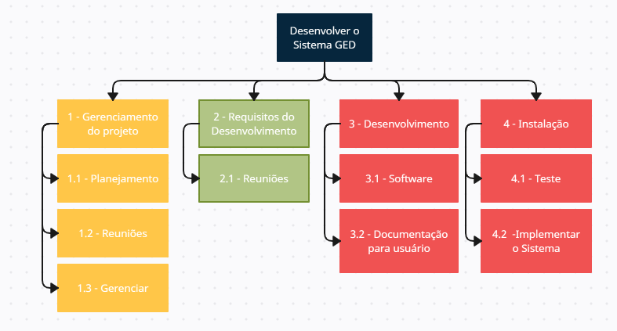
Atividades

Slide 10
Cronograma
Objetivo da data | Data
Entrevista com a administração do campus | 01/02/2024
Desenvolvimento do software | 10/02/2024 até 01/12/2024
Reuniões com o DTI do campus para feedback e suporte | Mensais
Entrega da versão de teste | 01/06/2024
Entregar o software criado para o campus. | 24/12/2024
Instalação do software no campus. | 30/12/2024

Slide 11
Referências do projeto.
CONARQ, Conselho Nacional De Arquivos . DIRETRIZES PARA A GESTÃO ARQUIVÍSTICA DO CORREIO ELETRÔNICO CORPORATIVO. CONARQ, 2012. Disponível em: https://www.gov.br/conarq/pt-br/centrais-de-conteudo/publicacoes/Correio_eletronico_com pleto_2.pdf | Esse livro contribuiu para definir os termos a serem utilizadas no sistema e identificar as leis que regem a GED em organizações públicas.
MENEZES, Laurene Rodrigues De . GED – GERENCIAMENTO ELETRONICO DE DOCUMENTOS:: A Preservação da informação e diretrizes para implantação. JOAO PESSOA, 2014. Disponível em: https://repositorio.ufpb.br/jspui/bitstream/123456789/1209/1/LRM190916.pdf | Esse artigo ajudou a definir as tecnologias usadas em um sistema GED, demonstrar os lados positivos e negativos de um sistema desse tipo, além de explicar sobre as etapas de desenvolvimento e de implementação desse tipo de sistema.

